Slide 1
GEOGRAFÍA
LOS MERIDIANOS Y LOS PARALELOS

Slide 2
MERIDIANOS
Los meridianos son líneas imaginarias que pasan por los polos. Estos sirven para determinar : la hora ,el año …
EJEMPLO
El meridiano se utiliza para fijar la hora. La hora solar es diferente para cada meridiano. Esto se debe a la rotación de la Tierra. En el momento en que el obrero de Madrid se prepara para la comida del mediodía, el de Moscú ya ha comenzado el trabajo de la tarde, y el de Pekín ha terminado su jornada laboral. Al mismo tiempo en los Metros y calles de Nueva York comienza la gran afluencia matutina hacia las oficinas y las fábricas, mientras que en San Francisco la gente aún está durmiendo . El más importante es el meridiano de Greenwich.

Slide 3
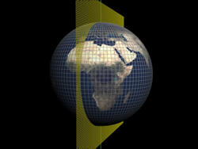
GREENWICH
El meridiano de Greenwich también conocido como meridiano cero, meridiano base o primer meridiano, es el meridiano a partir del cual se miden las longitudes. Se corresponde con la circunferencia imaginaria que une los polos y recibe su nombre por pasar por la localidad inglesa de Greenwich, en concreto por su antiguo observatorio astronómico.

Slide 4
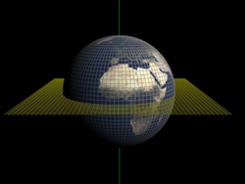
PARALELOS
Son líneas imaginarias también pero estás no unen los polos si no rodean la Tierra.
Los más importantes son : el Circulo Polar Ártico, el Trópico de Cáncer, el Ecuador, el Trópico de Capricornio y el Circulo Polar Antártico.

Slide 5
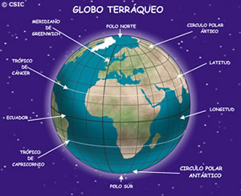
IMAGEN

Slide 6
FIN

